Slide 1
LG41 IBS1.2 De bodem als basis
Onderdeel tarief berekenen – les 3

Slide 2
Wat gaan we vandaag doen?
Vorige week:
Variabele kosten: arbeid
Uitleg opdracht IBS 1.2
Vandaag:
Bespreken opgave 28 t/m 33
Afmaken arbeid
Excelmodel tariefberekening

Slide 3
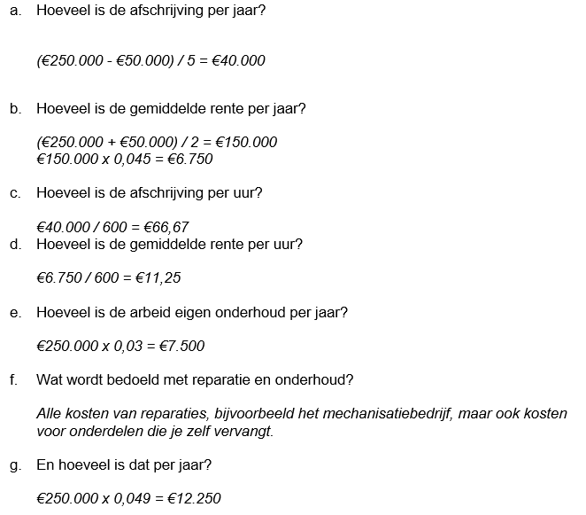
Opgave 28

Slide 4
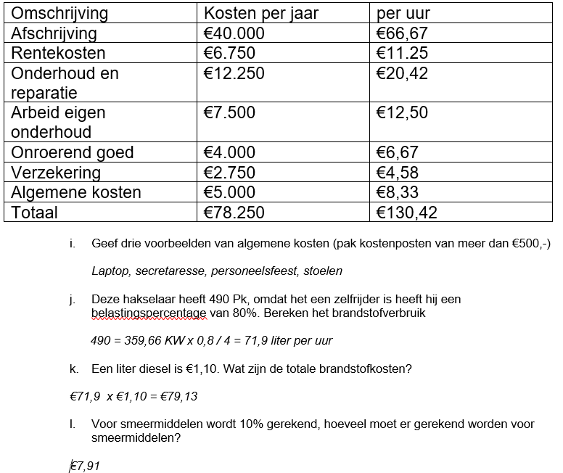

Slide 5
Arbeidskosten bedrijf
Arbeidskosten
Brutoloon
Nettoloon
+30%
-30%

Slide 6
Arbeidskosten tariefberekening
Uren
Uitbetaalde uren
Aanwezige uren
Niet in rekening te brengen
Te factureren uren
Uurtarief in de tariefberekening:
Arbeidskosten per jaar
Te factureren uren

Slide 7
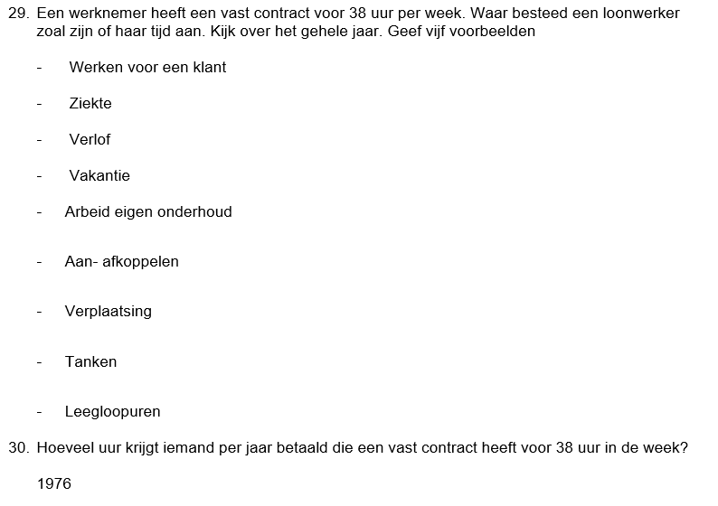
Maak opgaven 29 t/m 33

Slide 8
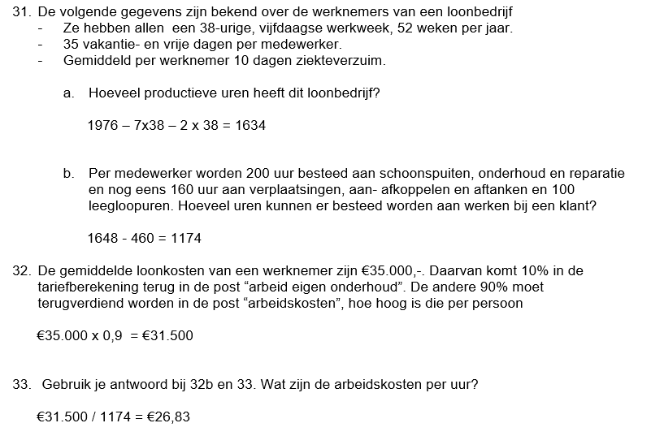

Slide 9
Maak opgave 34 en 35
Download voor opgave 34 de cao die je kunt vinden op Wikiwijs.
Opgave 34 en 35 is huiswerk

Slide 11
Dat was ‘m!
Dagge bedankt zijt, da witte.

